Slide 1
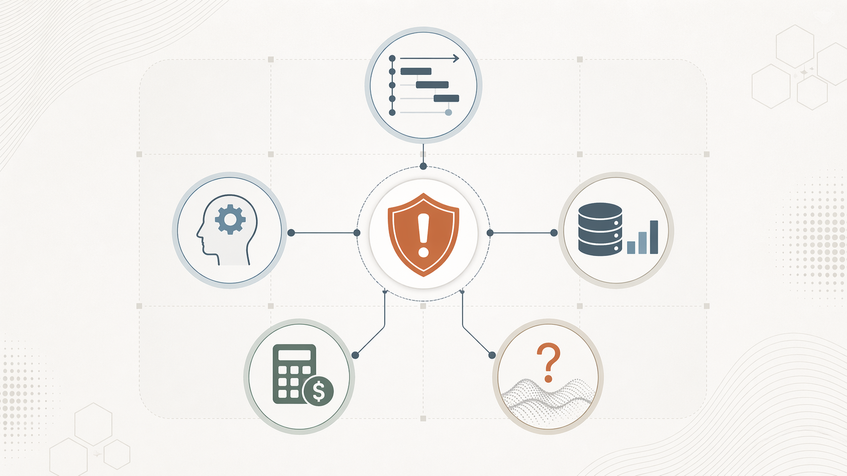
Riesgos
Riesgos de ejecución de la tesis
Tiempo, skills, datos, software y estrategia de mitigación
Maestría en Inteligencia Artificial
Borrador inicial de tema, problema, objetivos, metodología y estado del arte

Slide 2
Marco de riesgos
Basado en requerimientos del curso y viabilidad de maestría
Qué pide el curso
Dimensiones de riesgo
Identificar 3 temas, buscar al menos 3 papers por tema y resumirlos en presentación.
Plantear problema, objetivos, procedimiento de solución y fuentes de datos.
Construir un prototipo y evaluar resultados.
Tiempo disponible.
Idioma inglés y revisión bibliográfica.
Datos y herramientas de software.
Dominio técnico de IA y del problema eléctrico.
Recomendación general: escoger un tema con dataset accesible y una meta experimental alcanzable en 1–2 semestres.
Formato alineado al plan de tesis UNI y al curso Proyecto de Investigación I

Slide 3
Matriz transversal de riesgos
Riesgo | Prob. | Impacto | Mitigación sugerida
Falta de datos confiables | Alta | Alta | Empezar con datasets públicos / adjuntos y definir un caso mínimo reproducible.
Curva de aprendizaje en IA y potencia | Media | Alta | Limitar la tesis a una arquitectura principal y un baseline claro.
Exceso de ambición del alcance | Alta | Alta | Priorizar una sola pregunta medible y diferir extensiones.
Tiempo para leer papers y programar | Alta | Media | Plan semanal fijo y matriz de lectura desde la primera semana.
Dependencia de software especializado | Media | Media | Usar stack abierto: Python, PyTorch/JAX, FEniCSx, notebooks.
Formato alineado al plan de tesis UNI y al curso Proyecto de Investigación I

Slide 4
Riesgos por tema
Artículo | Aporte útil para la tesis | Vacío / oportunidad
Tema 1: PINNs para cálculo térmico | Riesgo medio-alto: demanda entender PDE, FEM y entrenamiento PINN; el lado positivo es que ya tienes PDFs y dos CSV semilla. | Mitigar empezando en régimen estacionario 2D y validando contra un paper específico (Kim).
Tema 2: Forecasting renovable 24 h | Riesgo medio: técnicamente más estándar en IA, pero depende de conseguir buenos datos meteorológicos + generación. | Mitigar con un dataset público y una meta clara: 24 h, una planta, salida puntual/probabilística.
Tema 3: Monitoreo predictivo/DTR | Riesgo medio-alto: muy atractivo, pero puede sufrir por falta de datos de fallas reales. | Mitigar enfocando primero detección de anomalías o estimación de riesgo, no localización exacta.
Formato alineado al plan de tesis UNI y al curso Proyecto de Investigación I

Slide 5
Plan de mitigación y hoja de ruta
1
Semana 1–2
Cerrar tema y pregunta
2
Semana 3–4
Matriz de papers
3
Semana 5–7
Dataset + baseline
4
Semana 8–11
Modelo principal
5
Semana 12–15
Experimentos y redacción
Secuencia recomendada
Entregable mínimo viable
1° Tema 2 si priorizas rapidez y menor riesgo técnico.
2° Tema 1 si quieres mayor novedad en IA + física y ya cuentas con material adjunto.
3° Tema 3 si consigues acceso a señales/sensores o un socio técnico.
Una pregunta principal.
Tres papers bien resumidos.
Un baseline reproducible.
Una comparación cuantitativa simple.
Formato alineado al plan de tesis UNI y al curso Proyecto de Investigación I

Slide 6
Recomendación final
Si quieres una tesis más segura
Si quieres mayor novedad técnica
Si consigues socio/datos de operación
Elige el Tema 2
Forecasting renovable 24 h
Elige el Tema 1
PINNs térmicos para cables
Elige el Tema 3
Monitoreo predictivo / DTR
Menor barrera experimental y ecosistema de IA más maduro.
Muy buen fit para IA aplicada + material adjunto ya disponible.
Puede tener alto impacto aplicado, pero depende más del acceso a datos.
Siguiente paso sugerido: elegir 1 tema principal y 1 tema de respaldo; luego convertir estas diapositivas en tu plan de tesis formal.
Formato alineado al plan de tesis UNI y al curso Proyecto de Investigación I

